Slide 1
Conjuntura dos agentes de Endemias em Pernambuco

Slide 2
FALE COM SINDACS PE
Instagram
Facebook
Youtube
QR CODE
@sindacspe
Para nossas Redes
Sindacs-PE
Sindacs PE
Telefone
Email
Nossa sede
3222-4061
sindacs.presidencia@gmail.com
Rua general José semeão 104, Recife,PE

Slide 3
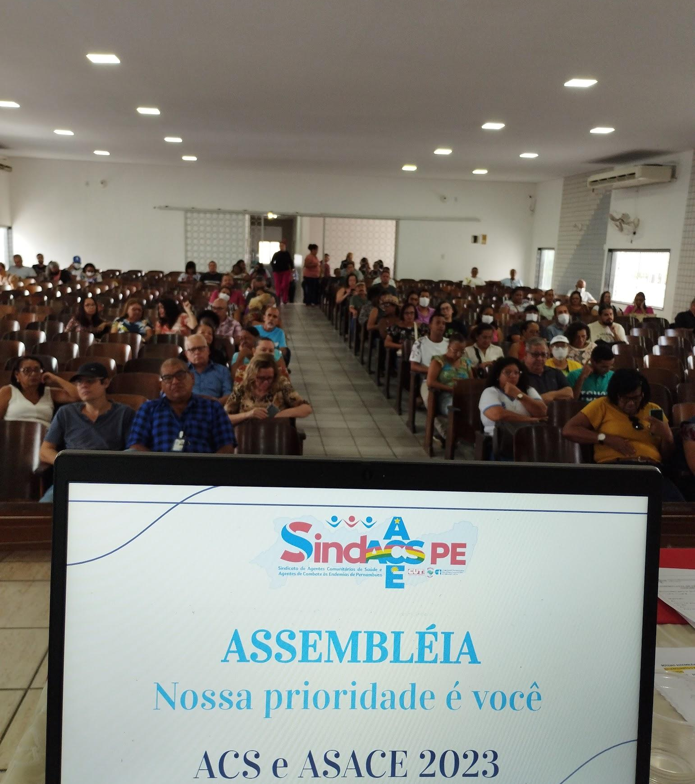
Este é o SINDACS-PE
Foi fundado em Dezembro de 2000, com a necessidade urgente de uma entidade que representasse exclusivamente os ACSs e ACEs nas Lutas por Direitos. Nas Melhorias nas Condições de Trabalho e Salário, tornando-se referência na desprecarização do vínculo e na formação da categoria. A maior conquista foi a Efetivação da Categoria através da Emenda Constitucional 51/2006 e Lei Federal 11.350/2006.
Hoje com sede própria, situado na rua General José Semeão 104, Santo Amaro, Recife/PE e quatro subsedes.
O SINDACS PE possui carta sindical, é vinculado à CUT (Central Única dos Trabalhadores) CNTSS e a FENASCE. Temos como principal característica a Combatividade e o Fortalecimento das bases.
“O lema é Unir para Conquistar!”

Slide 4
PRESIDENTE GRACILIANO GAMA
Agente Comunitário de Saúde (ACS) de Recife/PE desde de 2002
Formado em Gestão de Pessoas
Sanitarista
Ex-Conselheiro Municipal e Distrital Técnico em Agente Comunitário de Saúde (ACS)
Conselheiro da Autarquia Municipal de Previdência e Assistência à Saúde dos Servidores - AMPASS

Slide 5
Estes resultados embasaram o relatório para a formação do GT (Grupo de trabalho) que trata de assuntos referentes ao processo de trabalho do Agente de endemias de todo o país, considerando que o estado de Pernambuco se configura num modelo piloto, apresentando um este diagnóstico da realidade deste profissional de campo. Apresentando a SES-PE como o maior órgão do Governo do Estado e a segunda maior secretaria estadual de saúde do Brasil, atrás apenas da pasta similar do Rio de Janeiro. (PERNAMBUCO,2019)

Slide 6
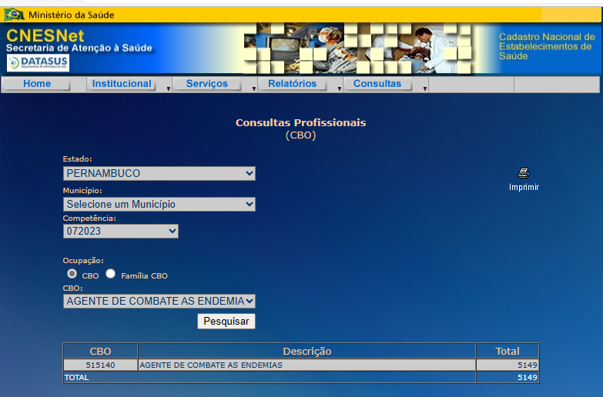
ACE’S EM PERNAMBUCO
DESPRECARIZAÇÃO
MUDANÇA DE PARÂMETROS
AUMENTO NO QUANTITATIVO

Slide 7
98 MUNICÍPIOS
+ARQUIPÉLAGO FERNANDO DE NORONHA
Macrorregiões de saúde | Região de saúde | municípios-sede
1.Metropolitana | I GERES | Recife
 | II GERES | Limoeiro
 | III GERES | Palmares
 | XII GERES | Goiana
2. Agrestes | IV GERES | Caruaru
 | V GERES | Garanhuns
3. Sertão | VI GERES | Arcoverde
 | X GERES | Afogados da ingazeira
 | XI GERES | Serra Talhada
4. Vale do São Francisco e Araripe | VII GERES | Salgueiro
 | VIII | Petrolina
 | IX GERES | Ouricuri

Slide 8
Listagem de doenças e agravos em saúde do trabalhador e da trabalhadora
Acidente de Trabalho
Acidente com Exposição à Material Biológico
Intoxicação Exógena
Câncer Relacionado ao Trabalho
Dermatose Ocupacional
LER/DORT
PAIR
Pneumoconiose
Transtorno Mental Relacionado ao Trabalho
ABRIL VERDE
AUDIÊNCIA PÚBLICA EM VITÓRIA DE SANTO ANTÃO
AUDIÊNCIA PÚBLICA EM TRACUNHAÉM
SURUBIM
TIMBAÚBA
PESQUEIRA
RIBEIRÃO

Slide 9
Transtornos Mentais Relacionados ao Trabalho

Slide 11
O SINDACS-PE atua para elevar o nível de satisfação do servidor-filiado(a), propondo adequações em diálogos permanentes com foco no servidor e rebatimento direto na saúde da população pernambucana.

Slide 12
PRINCIPAIS LUTAS
APOSENTADORIA ESPECIAL
INSALUBRIDADE
ESTATUTO DO SERVIDOR-PCC
FARDAMENTO E MATERIAL DIDÁTICO/EPI
PROGRAMA HABITACIONAL
INSTITUIR O AGENTE PROTEGIDO MUNICIPAL(14.545/2011)
INDENIZAÇÃO DE TRANSPORTE(13.595)
INCENTIVO ADICIONAL 100%(14° SALÁRIO)
TREINAMENTO COM TABLET-SISTEMA SUS

Slide 13
Propostas do SINDACS-PE melhorar a atuação do ACE em PE e no Brasil;
1- Integrar as ações dos ACE e ACS na vigilância em saúde e atenção primária em saúde. (Principalmente nos períodos de aumento dos casos das arboviroses)
2- ACE’s em trabalho de campo, produtividade diária, se todos estão com os EPIs e materiais de trabalho, se há supervisores (Os ACEs trabalham no PNCD, Chagas, Leishmaniose, Leptospirose, qualidade da água, PVE, UBV costal e pesada,Vacinação animal- Censo animal, atualização de RG) etc. bem como, as condições
sanitárias dos PA's.
3-Adequação dos supervisores e supervisão(chefia imediata e Regional de Saúde.) b) Qual a proporção de ACEs (para trabalho no campo) para a quantia de imóveis existentes no Município; Providências para contratação de
mais ACEs
4- Pontos estratégicos visitados e não visitados; Verificar o índice de pendências e como diminuí-lo.

Slide 14
Propostas do SINDACS-PE melhorar a atuação do ACE em PE e no Brasil;
5-Qual o atual índice de infestação do país considerando os ciclos de visitas e os LIRAa e/ou outras estratégias de levantamento
6-Há veículos considerando as diversidades e geografia local adequando, inclusive a parte administrativa da execução do Plano Nacional de Combate à Dengue (PNCD), com equipamento de informática, telefone, fax e acesso à internet.
7- Necessidade de capacitação permanente de todos os profissionais de saúde considerando inicialmente os supervisores de campo.
8- Plano de Ação feito pela GERE de enfrentamento às arboviroses, qualidade da água e ações gerais afetas aos ACE.
8-VIGIAGUA, VIGIAR, VIGISOLO, VIGIDESASTRE

Slide 15
OBRIGADA
ALCIONE GAMA DA SILVA- 22 anos no Programa de Saúde Ambiental -12 anos como supervisora na USF Alto do Capitão, dedicada a Educação Popular em Saúde no ENEPS e da ANEPS-PE foi Coordenadora do Grupo de Expressões Artísticas às Dengosas Preceptora da APS I e da Residência Multiprofissional da UPE Graduada em Pedagogia pela UFPE, Especialista em Gestão Pública com ênfase no Governo Local pela ENAP - Brasília/DF, Mestre em GRRH- Profágua pela UFPE- DSSTT
cionegama@yahoo.com.br
(81) 987919414

Slide 16
"Ninguém ignora tudo. Ninguém sabe tudo. Todos nós ignoramos alguma coisa Todos nós sabemos alguma coisa. Por isso aprendemos sempre”
Paulo Freire

